Slide 1
ФАКУЛЬТЕТ
ВЕТЕРИНАРИИ И ЗООТЕХНИИ
декан
Бушкарева Анна Сергеевна

Slide 2
НАПРАВЛЕНИЯ И ПРОФИЛИ
36.03.01 ВЕТЕРИНАРНО-САНИТАРНАЯ ЭКСПЕРТИЗА
36.03.02 ЗООТЕХНИЯ
Ветеринарно-санитарная экспертиза
Лечебное дело
Разведение, генетика и селекция животных
Кинология
36.04.02 ЗООТЕХНИЯ (магистратура)
1.5.12 ЗООЛОГИЯ (аспирантура)
4.2.5 РАЗВЕДЕНИЕ, СЕЛЕКЦИЯ, ГЕНЕТИКА И БИОТЕХНОЛОГИЯ ЖИВОТНЫХ (аспирантура)

Slide 3
36.03.01 ВЕТЕРИНАРНО-САНИТАРНАЯ ЭКСПЕРТИЗА
проведение ветеринарно-санитарной экспертизы сырья и продуктов убоя животного происхождения
организация выполнения ветеринарно-санитарных мероприятий на государственном, региональном, муниципальном уровнях и на предприятиях, контроль санитарного и зоогигиенического состояния объектов животноводства и кормов
организация мероприятий по обеспечению ветеринарно-санитарной безопасности и биологической защиты перерабатывающих предприятий, проведение ветеринарно-санитарных мероприятий для предупреждения возникновения болезней животных;
выполнение лечебно-диагностических ветеринарных манипуляций

Slide 4
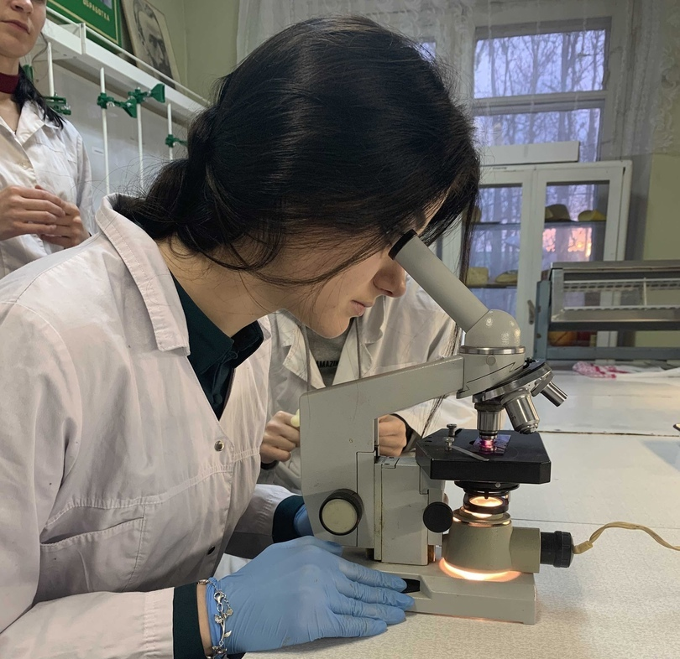
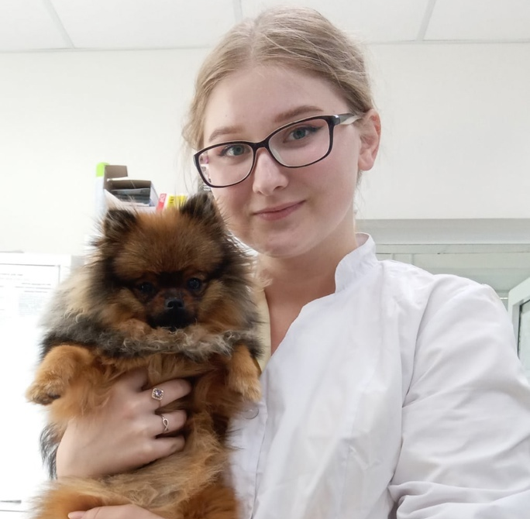
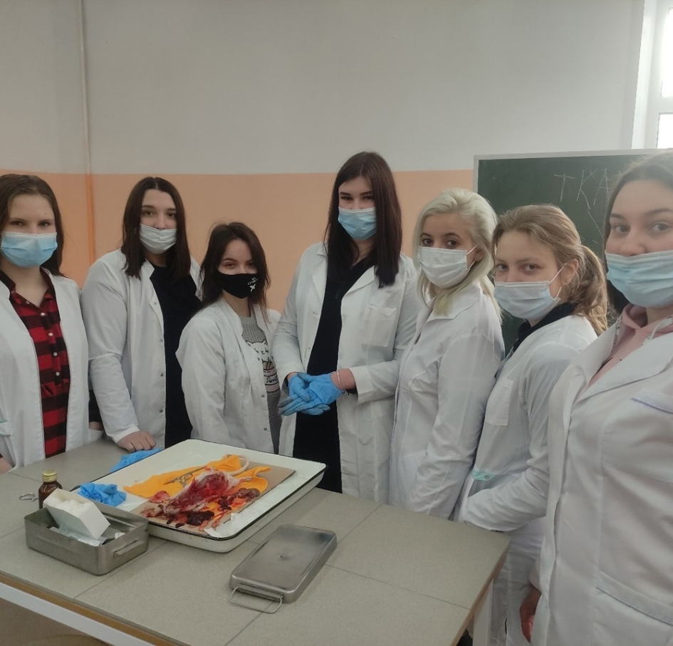
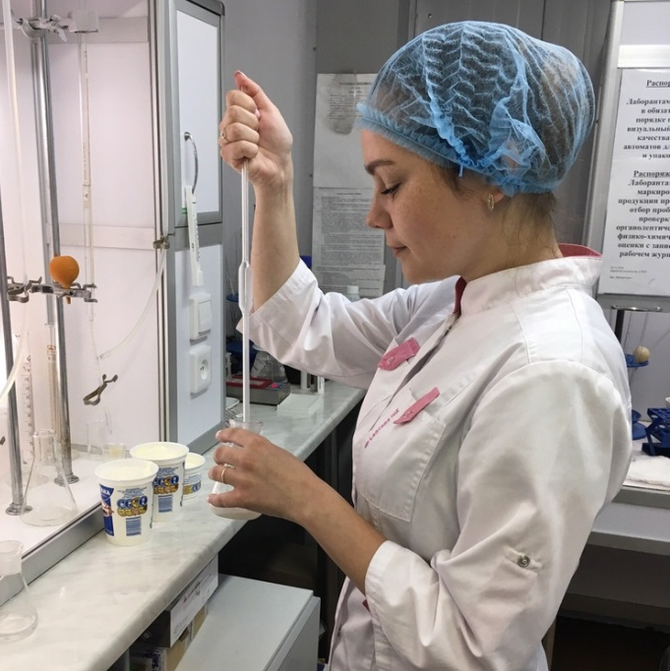
36.03.01 ВЕТЕРИНАРНО-САНИТАРНАЯ ЭКСПЕРТИЗА
ЗАНИМАЕМЫЕ ДОЛЖНОСТИ
заведующий лабораторией
ветеринарно-санитарный врач
санитарный эксперт
специалист по санитарии и гигиене
эксперт по санитарной безопасности
технолог, санитарный врач
инспектор по ветеринарно-санитарным вопросам
научный сотрудник
ветеринарный фельдшер

Slide 5
36.03.01 ВЕТЕРИНАРНО-САНИТАРНАЯ ЭКСПЕРТИЗА
ТРУДОУСТРОЙСТВО
работа с животными
торговые сети
государственные структуры (Россельхознадзор, Департамент ветеринарии, лаборатории ВСЭ, Госветнадзор, НИИ, ГИСиКП)
на предприятиях (Ярмолпрод, Пахма, Атрус, Волжанин, Вощажниково)

Slide 6
36.03.02 ЗООТЕХНИЯ
выведение, совершенствование и сохранение пород, типов, линий животных
использование выведенных, усовершенствованных и сохраняемых пород, типов, линий животных
выполнение работ по содержанию и воспроизводству с-х животных
осуществление технологических процессов производства и первичной переработки продукции животноводства, корма и кормовые добавки, технологические процессы их производства
организация собственного производства животноводческой продукции

Slide 7
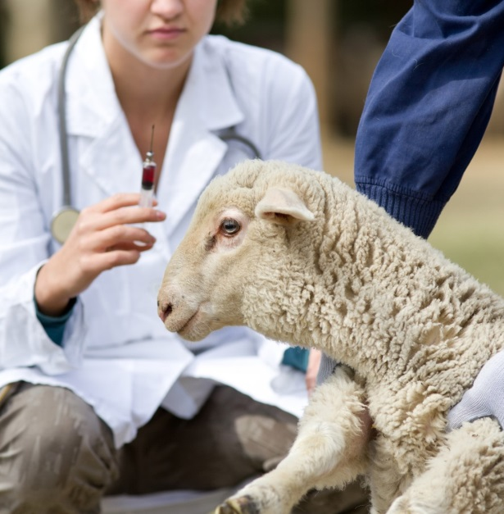
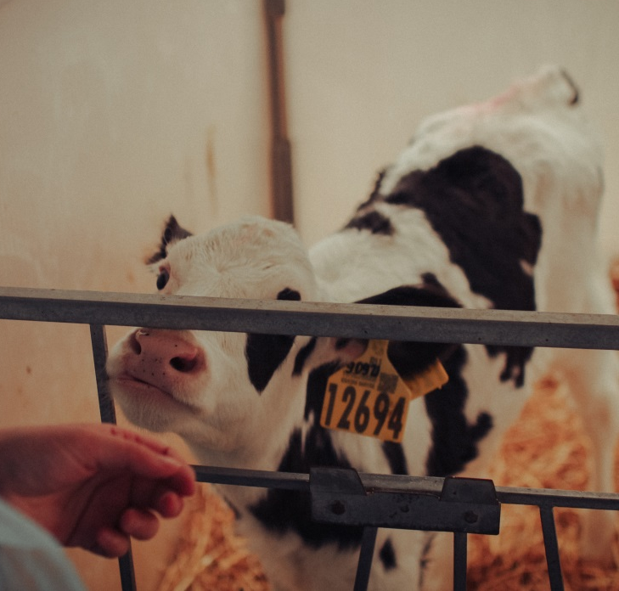
36.03.02 ЗООТЕХНИЯ
ЗАНИМАЕМЫЕ ДОЛЖНОСТИ
руководитель животноводческого комплекса
заведующий лабораторией
научный сотрудник
сотрудник информационно-аналитического отдела
зоотехник-селекционер, зоотехник по кормам, главный зоотехник
орнитолог, ихтиолог, зоолог, начальник отдела хищников
рыбовод, главный рыбовод
техник на выставку экзотических животных
тренер конного спорта, берейтор
кинолог

Slide 8
36.03.02 ЗООТЕХНИЯ
ТРУДОУСТРОЙСТВО
сельскохозяйственные предприятия
государственные структуры
племенные центры
научно-исследовательские институты
кинологические службы
зоопарки
питомники

Slide 9
ФАКУЛЬТЕТ
ВЕТЕРИНАРИИ И ЗООТЕХНИИ
Декан: Бушкарева Анна Сергеевна
Телефон: 55-95-37
Кабинет: 242

